Slide 1
Моя инициатива в образовании
Учитель физической культуры
ГБОУ СОШ №290
Кудряшова Анна
Андреевна

Slide 2
«Самое сложное в работе с детьми –это работа с их родителями»
«В семье закладываются корни, из которых вырастают потом и ветви, и цветы, и плоды. На моральном здоровье семьи строится педагогическая мудрость школы».
В. Сухомлинский

Slide 3
Национальная трагедия России
Неудовлетворительные показатели состояния здоровья детей и подростков, обучающихся в учебных заведениях, являются актуальной проблемой современности. Неуклонное снижение числа практически здоровых детей, все возрастающий поток детей, страдающих хронической патологией и инвалидов, рассматривается многими исследователями сегодня как национальная трагедия России. Все чаще звучит термин «школьные болезни» в связи с реально высокой значимостью влияний внутришкольной среды и семейной обстановки на здоровье учащихся

Slide 4
рост патологи у школьников наиболее характерен для последнего десятилетия, распространенность функциональных расстройств и хронических заболеваний.
Доклад о состоянии здоровья детей в РФ: По итогам Всероссийской диспансеризации 2013года.

Slide 5
Интенсификация учебного процесса в сочетании с:
1.неблагоприятными санитарно-гигиеническими условиями обучения.
2.неполноценным питанием.
3.с пассивной ролью родителей в жизни учащихся.
приводит к тому, что за время учебы большая часть детей из групп риска переходят в III, IV группы здоровья, что свидетельствует о формировании стойкой хронической патологии.

Slide 6
Инновационность моей работа, по формированию здорового образа жизни учащихся, заключается в тесном и активном сотрудничестве школы с родителями.

Slide 7
Формирование положительной мотивации школьников к здоровому образу жизни и воспитание ответственного отношения к здоровью, прежде всего, зависит от правильного взаимодействия школы и семьи, от целенаправленно организованной совместной работы родителей и учителей .

Slide 8
Родитель – пример для своего ребенка.
Дети стараются подражать своим родителям.
И поведение, привычки, манеру общения заложенную в семье, дети перенимают, и несут ее в школу.
Образ жизни формируется не где то на улице, а прививается в семье и закрепляется в школе.
Поэтому на родителей возложена очень большая ответственность, не только вырастить, дать образование, одеть и накормить, а научить детей здоровому, активному и правильному образу жизни, на личном примере.

Slide 9
Физическое и психическое здоровье учащихся в значительной мере зависит от их активного сотрудничества и взаимодействия в организации и проведении просветительной, лечебно-профилактической и физкультурно-оздоровительной работы.

Slide 10
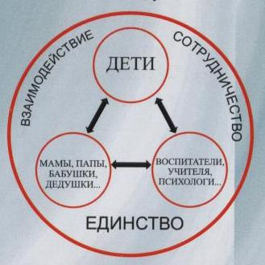
Наша работа в школе показывает, что родители начинают стремиться к активному сотрудничеству со школой и педагогами, если между ними возникает взаимопонимания.
А взаимопонимание рождается только в совместной деятельности.

Slide 11
Мы провели для родителей и их детей комплекс специальных мероприятий .
Беседы на тему:
«Двигательная активность и закаливание»;
«Учебная перегрузка и гиподинамия современных школьников»
«Режим дня и работоспособность младшего школьника»
«Здоровье сгубишь – новое не купишь»
«Быстрого и ловкого болезнь не догонит»
«Актуальность сохранения здоровья»

Slide 12
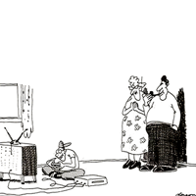
Консультации:
Составление комплексов утренней гигиенической гимнастики
Физкультминуток и комплексов ОРУ
Проведение закаливающих процедур в условиях семьи и школы.
« Телевизор и интернет в жизни семьи и школьника»

Slide 13
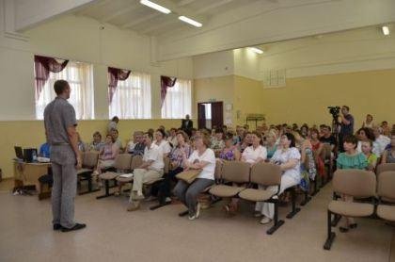
Для родителей были организованны открытые уроки по физической культуре, на которых родители увидели взаимодействие педагогов и учащихся.
Родители смогли своими глазами увидеть, как их ребенок занимается, усваивает материал, в чем он активен в чем пассивен, как ребенок выражает свои эмоции, и как общается в коллективе.

Slide 14
Открытый урок, упростил взаимодействие работы педагогов с родителями.
Он помог родителем увидеть от чего надо отталкиваться в формировании здорового образа жизни в семье.

Slide 15
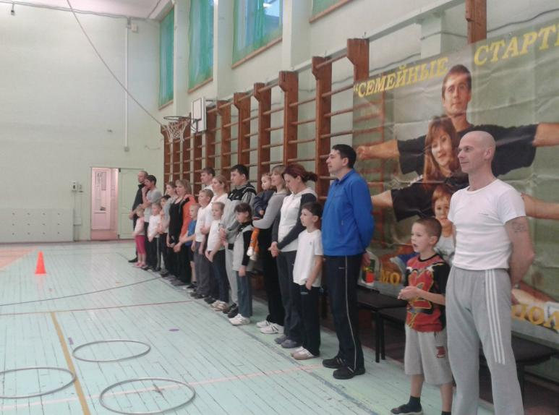
Каждый месяц мы проводим физкультурно-оздоровительные мероприятия для детей и их родителей. В этих мероприятиях родители активно принимают участие и не только мамы и папы, но и бабушки и дедушки.
Эти соревнования формируют понятия о здоровом образе жизни у всей семьи.

Slide 16
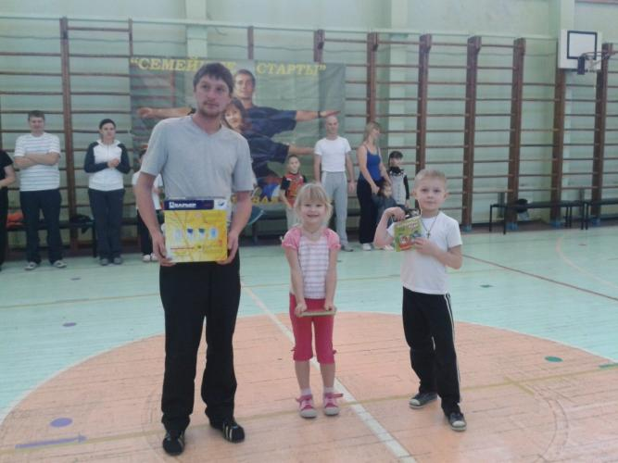
Физкультурно – оздоровительные мероприятия
Для детей и их родителей
« Веселые семейные старты»
«Мама, папа, я – Спортивная семья!»,
« Азбука Спорта»
«Вместе с папой, вместе с мамой»
« Футбольная семья» (Эстафеты с элементами футбола)
«В здоровом теле – здоровый дух!
«Всей семьей к Олимпийской медали»
«Путешествие в страну Спортляндия»

Slide 17
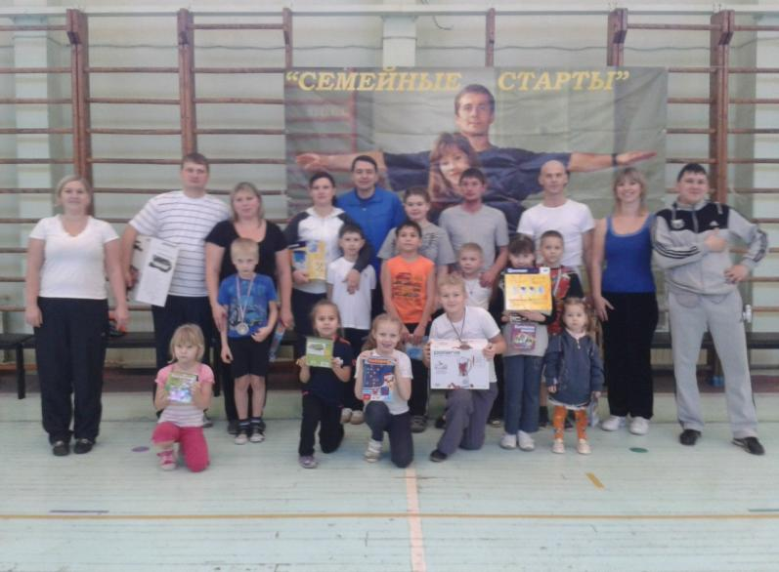
Проведенная нами работа с родителями школьников, дает нам положительный результат не только в формировании здоровых привычек у детей, она дает положительную динамику в улучшениях показателей в учебе и получения высоких спортивных результатов.

Slide 18
Спасибо за внимание!

